Slide 1

XÂY DỰNG WEBSITE QUẢN LÝ TÀI SẢN CỦA HỌC VIỆN CÁN BỘ THÀNH PHỐ HỒ CHÍ MINH
GIẢNG VIÊN HƯỚNG DẪN: ThS ĐOÀN PHƯỚC MIỀN
SINH VIÊN THỰC HIỆN: HUỲNH TRẦN TUẤN ANH

Slide 2
NỘI DUNG
01
MICROSOFT
SQL SERVER
TỔNG QUAN
03
ENTITY FRAMWORK
02
04
DEMO
05
KẾT LUẬN VÀ
HƯỚNG PHÁT TRIỂN

Slide 3
01
1.1
TỔNG QUAN VỀ KHÓA LUẬN
TỔNG QUAN
1.2
MỤC TIÊU KHÓA LUẬN

Slide 4
TỔNG QUAN VỀ KHÓA LUẬN
1.1
Website quản lý tài sản của Học viện Cán bộ Thành phố Hồ Chí Minh không chỉ mang lại tiện ích cho nhà trường và cán bộ bằng cách cung cấp một kênh quản lý tài sản nhanh chóng và tiện lợi, mà còn mở ra cơ hội cải thiện hiệu quả quản lý cho các đơn vị trong ngành.
Website được xây dựng bằng ngôn ngữ C#, ASP.NET Framework và Entity Framework

Slide 5
MỤC TIÊU KHÓA LUẬN
1.2
Xây dựng một website quản lý tài sản của Học viện cán bộ thành phố Hồ Chí Minh một cách hoàn thiện với đầy đủ chức năng và giúp cho nhân viên có thể dễ dàng sử dụng, thao tác và dễ dàng thực hiện các chức năng cơ bản của website đó là theo dõi và quản lí tài sản của cá nhân và của phòng ban và khoa đó.

Slide 6
02
2.1
NGÔN NGỮ C#
ENTITY FRAMEWORK
2.2
ASP.NET
2.2
ENTITY FRAMEWORK

Slide 7
NGÔN NGỮ C#
2.1
C# (phát âm là C-sharp) là một ngôn ngữ lập trình hiện đại, đa mục đích, và hướng đối tượng được phát triển bởi Microsoft.
Nó được thiết kế để phát triển các ứng dụng trên nền tảng .NET, và có thể được sử dụng để xây dựng nhiều loại ứng dụng khác nhau, từ ứng dụng desktop, web, đến các dịch vụ web và ứng dụng di động.

Slide 8
NGÔN NGỮ C#
2.1
Một số đặc điểm nổi bật của C#:
Hướng đối tượng
Quản lý bộ nhớ tự động
Ngữ pháp đơn giản và rõ ràng
Khả năng tương tác
Bảo mật và ổn định

Slide 9
ASP.NET
2.2
ASP.NET là một framework ứng dụng web do Microsoft phát triển ở phía server dựa trên nền tảng của Microsoft .Net Framework.
Nó được thiết kế để xây dựng các trang web động, các ứng dụng web, và các dịch vụ web. ASP.NET là một phần của nền tảng .NET và cho phép lập trình viên sử dụng các ngôn ngữ lập trình như C# hoặc VB.NET để phát triển các ứng dụng web.
ASP.NET MVC: Mô hình phát triển theo kiến trúc MVC (Model-View-Controller), tách biệt giữa logic ứng dụng, giao diện người dùng và luồng dữ liệu, giúp dễ dàng quản lý và mở rộng ứng dụng.

Slide 10
ENTITY FRAMEWORK
2.3
Entity Framework là một framework mã nguồn mở của Microsoft được sử dụng cho Object-Relational Mapping (ORM) trong các ứng dụng .NET
Entity Framework cho phép các lập trình viên làm việc với cơ sở dữ liệu sử dụng các đối tượng .NET, nghĩa là bạn có thể thao tác với cơ sở dữ liệu thông qua các đối tượng và thuộc tính thay vì viết mã SQL thủ công.

Slide 11
ENTITY FRAMEWORK
2.3
Đặc điểm nổi bật của Entity Framework
Thứ nhất: là tất cả cơ sở dữ liệu đều được thể hiện bằng một lớp con của DBContext.
Thứ hai: chính là bạn có thể sử dụng để truy vấn dữ liệu sử dụng LINQ mà không phải sử dụng SQL.
Thứ ba: chính là có thể thực hiện thao tác với các cấu trúc dữ liệu

Slide 12
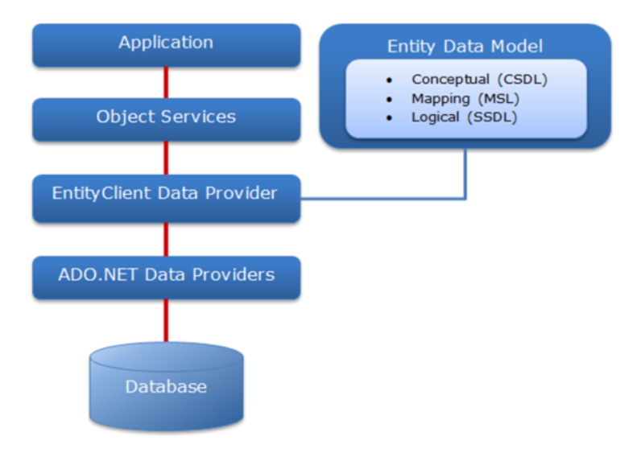
ENTITY FRAMEWORK
2.3
Cấu trúc của Entity Framework
Application
Object Services
EntityClient Data Provider
ADO.NET Data Providers
EDM (Entity Data Model)

Slide 13
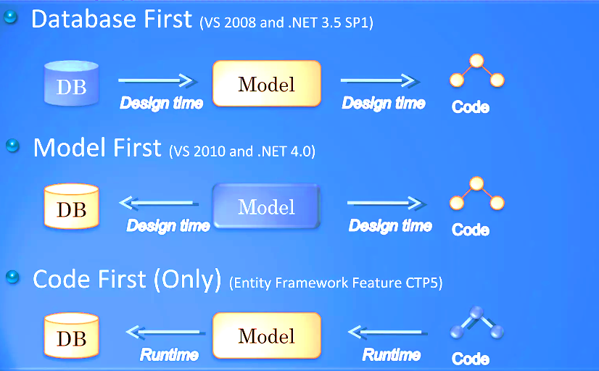
ENTITY FRAMEWORK
2.3

Slide 14
03
MICROSOFTSQL SERVER

Slide 15
MICROSOFT SQL SERVER
2.3
Microsoft SQL Server là một hệ quản trị cơ sở dữ liệu quan hệ (RDBMS - Relational Database Management System) được phát triển bởi Microsoft.
SQL, viết tắt của Structured Query Language, được hiểu đơn giản là ngôn ngữ truy vấn cấu trúc dữ liệu. Đây là một loại ngôn ngữ lập trình được sử dụng để quản lý và truy vấn cơ sở dữ liệu quan hệ.
SQL cho phép bạn thực hiện các hoạt động như lưu trữ, cập nhật, xóa, tìm kiếm, truy xuất dữ liệu, quản lý và tối ưu hóa hiệu suất của cơ sở dữ liệu.

Slide 16
MICROSOFT SQL SERVER
2.3
Các thành phần cơ bản trong SQL Server
Database Engine
Integration Services
Analysis Services
Notification Services
Reporting Services
Full Text Search Services
Service Broker

Slide 17
04
DEMO

Slide 18
05
KẾT LUẬN VÀ HƯỚNG PHÁT TRIỂN

Slide 19
KẾT LUẬN
4.1
Việc xây dựng và tối ưu hóa website quản lý tài sản của Học viện Cán bộ Thành phố Hồ Chí Minh là một bước tiến quan trọng nhằm nâng cao hiệu quả quản lý và sử dụng tài sản của học viện
Trang web quản lý tài sản không chỉ giúp nhà trường và cán bộ quản lý tài sản một cách nhanh chóng và tiện lợi mà còn giảm thiểu rủi ro thất thoát, sai sót trong quá trình quản lý
Việc triển khai thành công website này sẽ là một công cụ hỗ trợ đắc lực cho Học viện Cán bộ Thành phố Hồ Chí Minh trong việc nâng cao chất lượng quản lý, tối ưu hóa tài nguyên và tạo điều kiện thuận lợi cho công tác giảng dạy và nghiên cứu.

Slide 20
HƯỚNG PHÁT TRIỂN
4.1
Cải tiến giao diện và trải nghiệm người dùng (UX/UI)
Mở rộng chức năng quản lý
Tăng cường bảo mật
Phát triển tính năng báo cáo và phân tích
Đào tạo và hỗ trợ người dùng
Nghiên cứu và áp dụng công nghệ mới

Slide 21
CẢM ƠN CÁC THẦY CÔ
ĐÃ CHÚ Ý LẮNG NGHE

